Slide 1


Slide 2
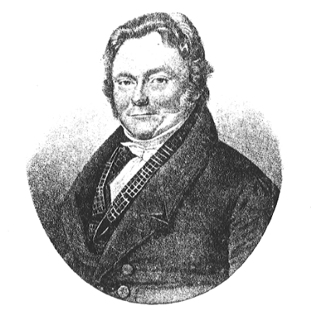
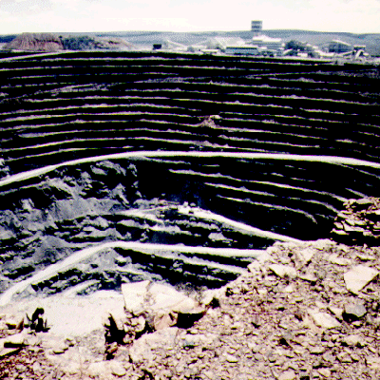
Tên Cacbone được Antoine-Laurent Lavoisier gọi vào năm 1789 và theo tiếng Anh nó có nghĩa là thành phần chính của than đá

Slide 3
Bài 15: CACBON
CHƯƠNG 3: CACBON- SILIC
I
TRẠNG THÁI TỰ NHIÊN
II
VỊ TRÍ, CẤU HÌNH ELECTRON
TÍNH CHẤT VẬT LÝ- ỨNG DỤNG
III
TÍNH CHẤT VẬT LÍ
IV
TÍNH CHẤT HÓA HỌC
v
ĐIỀU CHẾ

Slide 4
I. TRẠNG THÁI TỰ NHIÊN

Slide 5
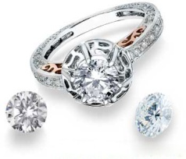
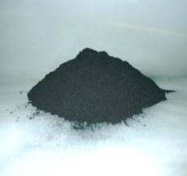

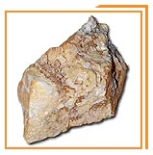
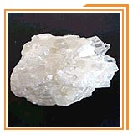
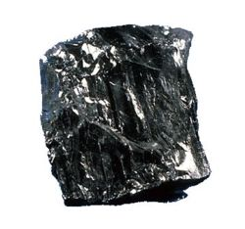
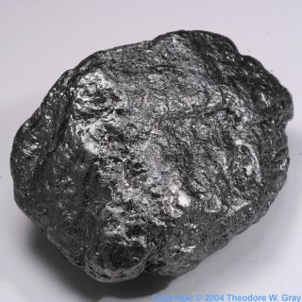

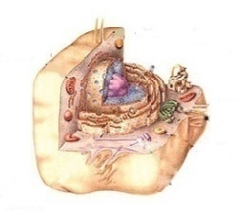

I. TRẠNG THÁI TỰ NHIÊN
Kim cương
Than chì
Dạng tự do
Dạng hợp chất
- Khoáng vật
Canxit
CaCO₃
Đolomit
CaCO₃.MgCO₃
Magiezit
MgCO₃
- Than mỏ,
dầu mỏ..
Than antraxit
Than đá
Dầu mỏ
-Tế bào
Tế bào
Màng tế bào

Slide 6
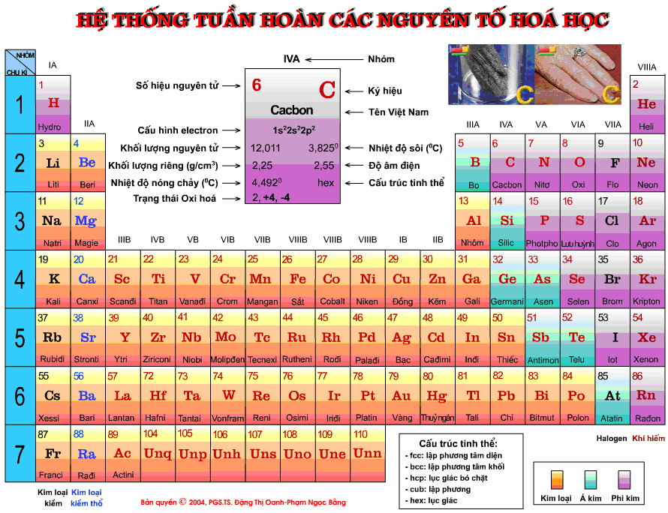

Slide 7
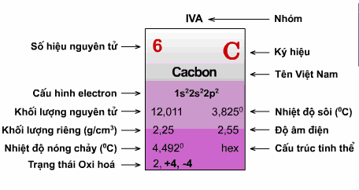
II.VỊ TRÍ VÀ CẤU HÌNH ELECTRON NGUYÊN TỬ:
- Cacbon thuộc ô 6; chu kỳ 2; nhóm IVA
- Cấu hình e nguyên tử: 1s²2s²2p²
Các số oxi hóa của cacbon là: -4, 0, +2, +4
Notes:
7

Slide 8
III. TÍNH CHẤT VẬT LÝ- ỨNG DỤNG

Slide 9
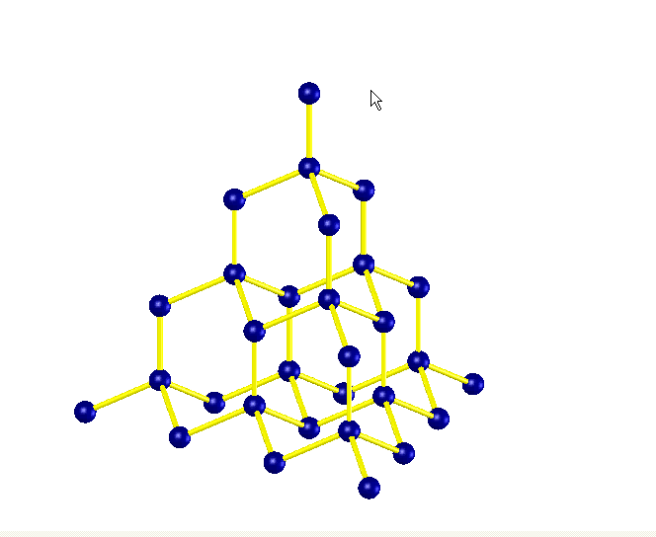
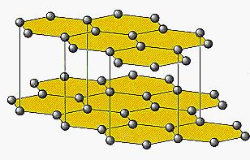
III. TÍNH CHẤT VẬT LÝ- ỨNG DỤNG
 | Hình dạng | Cấu trúc | Tính chất vật lí
Kim cương
Than chì
Cấú trúc mạng tinh thể nguyên tử. Tứ diện đều
Các nguyên tử C có liên kết cộng hóa trị bền.
- Rất cứng.
- Không màu,
trong suốt.
- Không dẫn điện. Dẫn nhiệt kém.
- Cấu trúc lớp.
- Các lớp liên kết
với nhau yếu
-Mềm,các lớp dễ tách ra khỏi nhau
- Xám đen
- Có ánh kim
- Dẫn điện tốt

Slide 10
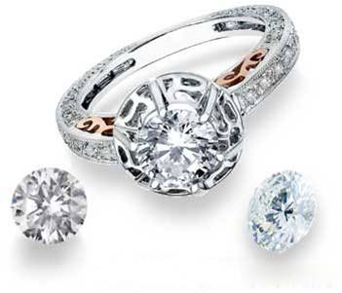
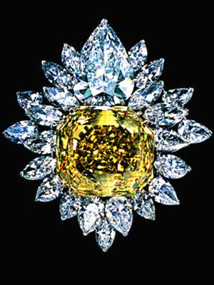
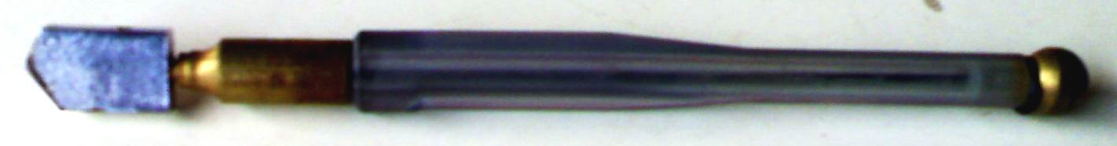
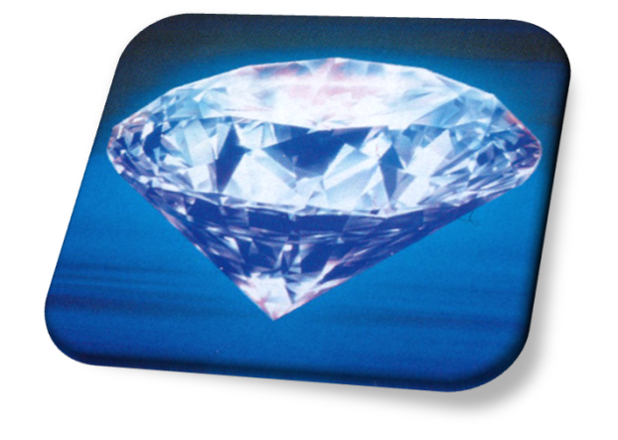

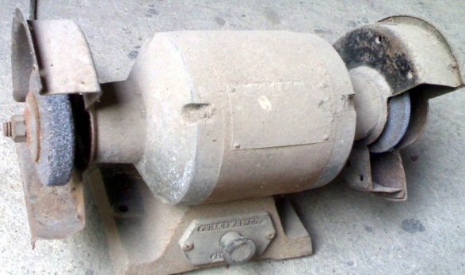

ỨNG DỤNG
Dao cắt thủy tinh
Đồ trang sức
Bột mài
Mũi khoan

Slide 11


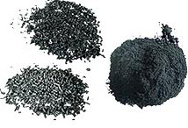
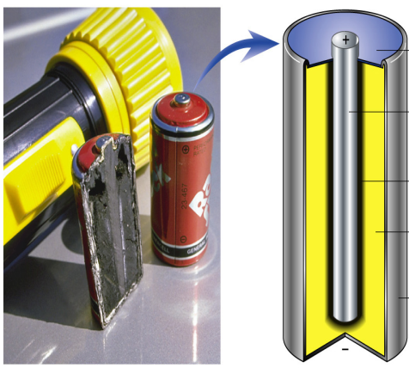
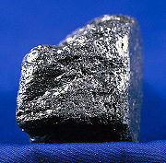
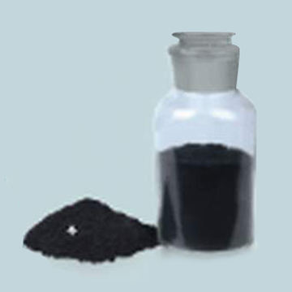
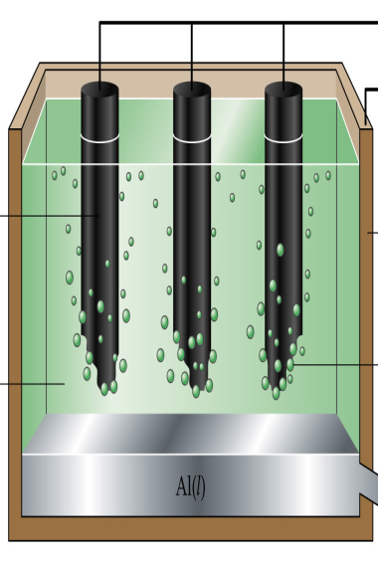

Bút chì đen
Điện cực
Chất bôi trơn

Slide 12
Cacbon vô định hình:
Cacbon vô định hình | Cấu tạo xốp | Có khả năng hấp phụ mạnh các chất khí và chất tan trong dung dịch | Than cốc: chất khử luyện kim. Than gỗ: thuốc nổ Than hoạt tính: mặt nạ phòng độc. Than muội: chất độn cao su, mực in

Slide 13
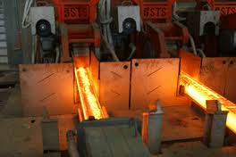
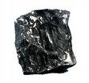
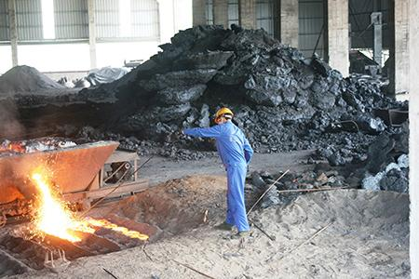

Chất khử trong luyện kim
Luyện kim loại từ quặng

Slide 14

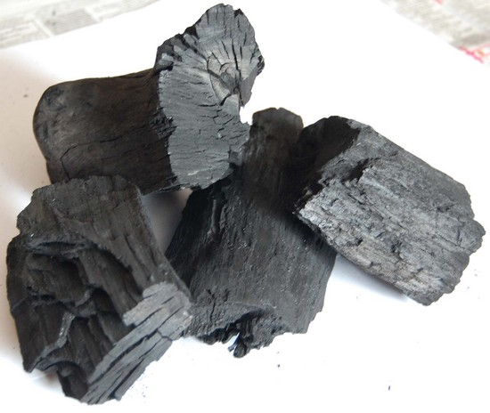
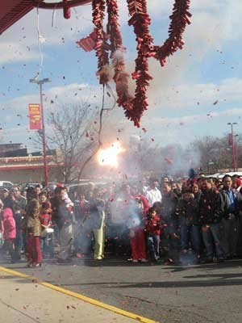

Thuốc nổ đen
Thuốc pháo

Slide 15
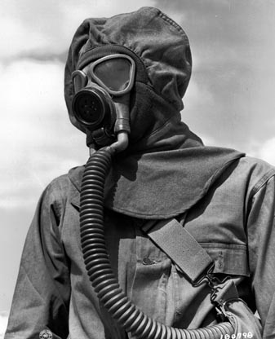

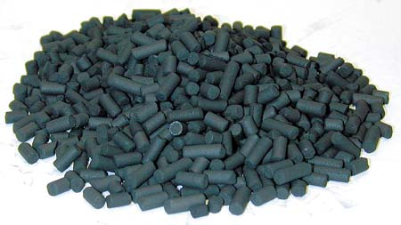

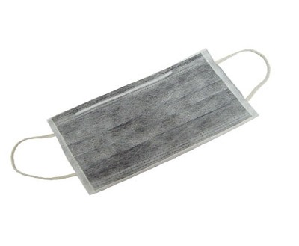

Nệm than hoạt tính
Mặt nạ phòng độc
Khẩu trang phòng độc
Máy lọc nước tinhkhiết
Có khả năng hấp phụ mạnh..

Slide 16
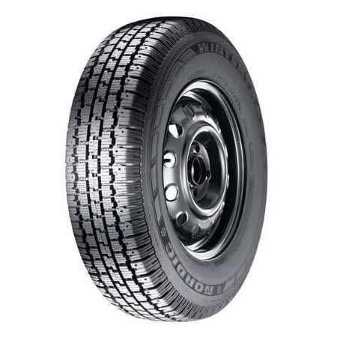
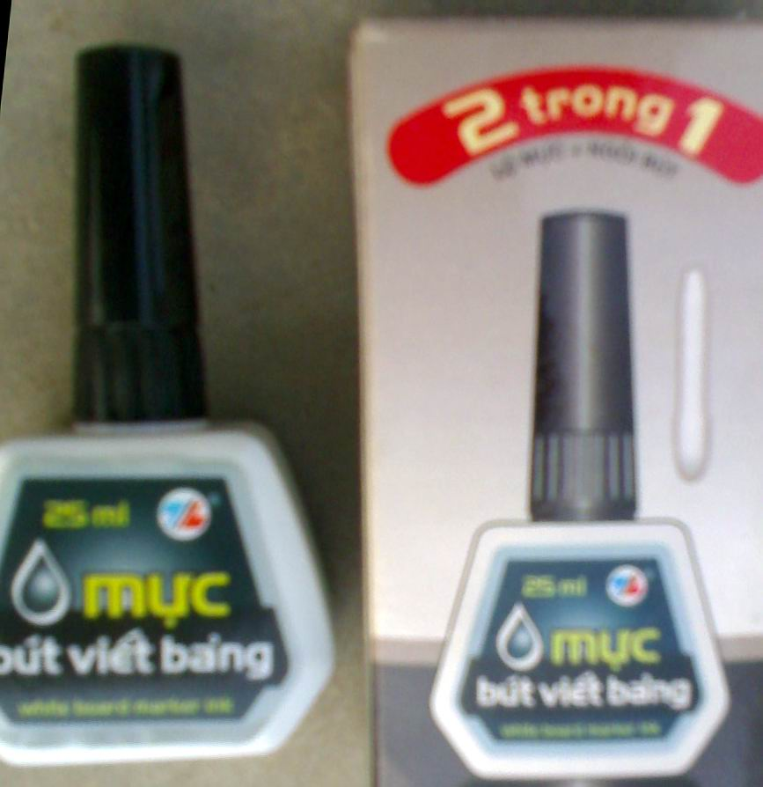
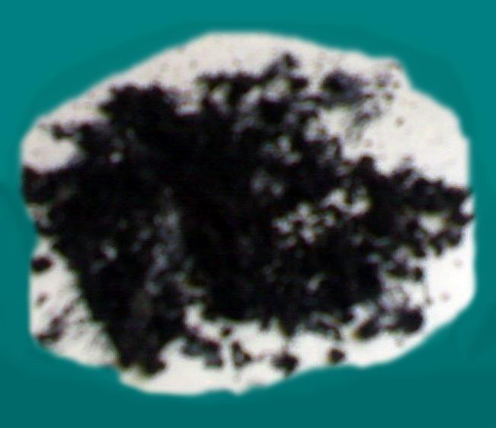

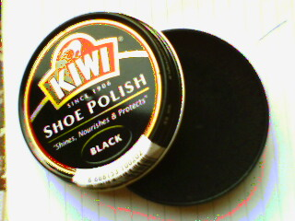


Chất độn cao su
Mực in
Xi đánh giày

Slide 17
IV.TÍNH CHẤT HOÁ HỌC :
Xem thí nghiệm
Cacbon tác dụng với nhiều chất ở đk tº cao
CO₂
+4
Tính
khử
Khi C phản ứng với các chất
oxi hoá mạnh (O₂, HNO₃… )
CO
+2
C
0
Tính oxi
hoá
Khi C phản ứng với các chất
khử mạnh (H₂, kim loại...)
CH₄
- 4

Slide 18
IV. TÍNH CHẤT HOÁ HỌC
1.Tính khử:
2. Tính oxi hoá:
Tác dụng với các chất oxi hóa:
Tác dụng với các chất khử:
a. Tác dụng với oxi
a. Tác dụng với hiđro
0
+4
C + O₂
CO₂
0
0
-4
+1
0
+2
C + H₂
CO₂ + C
2
CO
2
CH₄
b. Tác dụng với hợp chất
b. Tác dụng với kim loại
0
+4
0
0
+3
-4
3
C + Al
4
Al₄C₃
0
+2
ZnO + C
Zn + CO
Nhôm cacbua
C vừa có tính khử vừa có tính oxi hóa
“Cacbon có tính khử là chủ yếu”

Slide 19
V. ĐIỀU CHẾ :
Nêu phương pháp điều chế 6 loại thù hình của Cacbon ?
Kim cương nhân tạo
Than chì nhân tạo
Than cốc
4 . Than mỏ
5. Than gỗ
6. Than muội

Slide 20
V. ĐIỀU CHẾ :
Điều chế | Phương pháp
Kim cương nhân tạo
Than chì
2000⁰C, ≈100000atm
Kim cương nhân tạo
Fe, Cr ( Ni )
Than chì nhân tạo.
Than cốc
2500-3000⁰C
Than chì nhân tạo.
Không có kk
Than cốc
1000⁰C
Than mỡ
Không có kk
Than cốc
Than mỏ
Được khai thác tại các mỏ than tự nhiên
t⁰
Than gỗ
Gỗ, củi
Thiếu kk
Than gỗ
CH₄ C + 2H₂
Than muội
xt, t⁰

Slide 21

Từ khóa
là gì ???
T
Í
N
H
K
H
Ử
1
1
C
A
C
B
O
N
Đ
I
O
X
I
T
2
2
H
O
A
T
T
I
N
H
3
3
O
X
I
H
O
A
4
4
T
Ư
D
I
Ê
N
Đ
Ê
U
5
5
C
Ư
N
G
6
6
C
A
C
B
U
A
K
I
M
L
O
A
I
7
7
M
Ê
T
A
N
3. Phản ứng sau Cacbon thể hiện tính chất gì?
6. Sản phẩm tạo thành khi Cacbon tác dụng với kim loại ở nhiệt độ cao là?
7. Trong chất khí nào nguyên tử C có số oxi hóa thấp nhất?
1. Sản phẩm thu được khi cacbon cháy trong không khí là?
5. Vì kim cương rất.... nên dùng làm dao cắt thủy tinh
2. Loại than nào dùng để làm mặt nạ phòng độc?
4. Cấu trúc của kim cương?
tº
3C
+
4Al
Al₄C₃

Slide 22
Để xử lý mùi cơm bị khê hoặc mùi hôi trong tủ lạnh, ta có thể cho vào đấy vài mẩu than củi ?
Vì sao C là nguyên tố có nhiều hợp chất nhất trong tự nhiên? Các hợp chất của C có những tính chất gì?

Slide 23

Chào tạm biệt các Em!

